Slide 1

Proyecto: automatización planta
VIAWINE
César Medina
Control de Gestión y BI
cmedina@tibox.cl

Slide 2
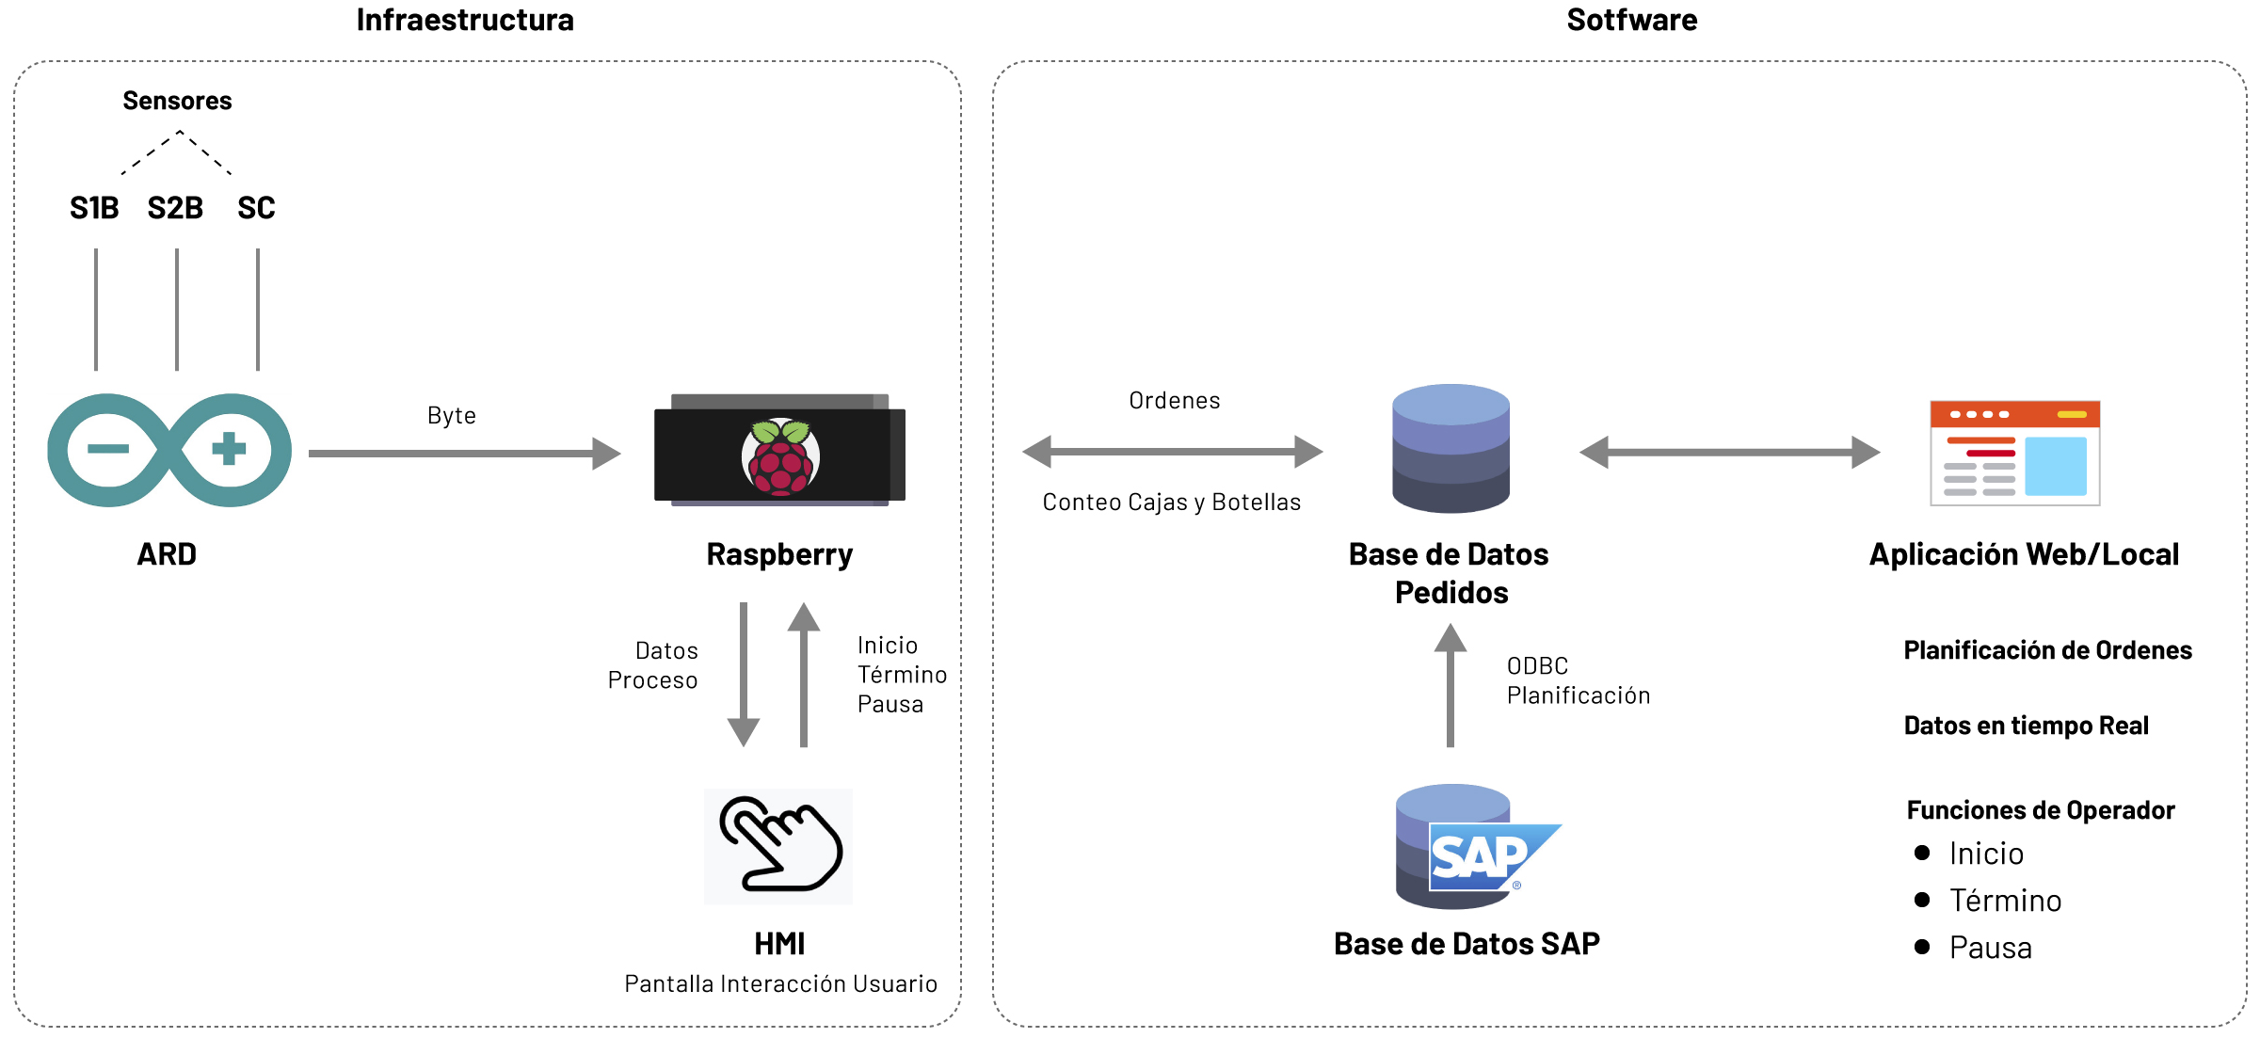
Entregando Inteligencia de Negocios
Esquema global de la solución

Slide 3
Descripción de la solución (Infraestructura)
Para la solución de infraestructura el proyecto se divide en 3 partes asociadas a las áreas de instalación en la planta.
Área de Control | Área de Etiquetado | Área de Embalaje
Microprocesador Acondicionamiento de señales Conexión y distribución de alimentación eléctrica HMI (Human Machine Interface) | Sensores fotoeléctricos para detección de botellas Reflectores | Sensor Inductivo para detección de cajas Pantalla LCDI2C para interfaz de conteo de cajas.

Slide 4
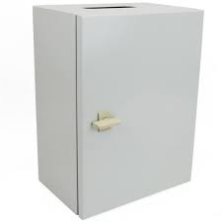
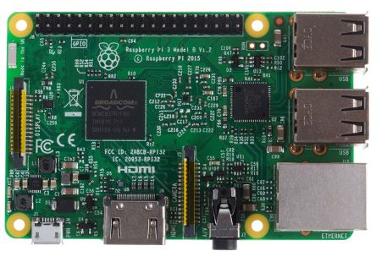
Descripción de la solución (Infraestructura)
Área de control:
Para procesar la lectura de las señales de los sensores se instala una SBC (single board computer). El SBC consiste en una Raspberry Pi 3 B+, el cual representa el núcleo del proyecto, este se encarga de procesar la información entregada por el microcontrolador y validarla con la planificación de producción diaria obtenida desde una base de datos local. Además, el SBC se encarga de retransmitir la información obtenida y la planificación a una HMI.

Slide 5
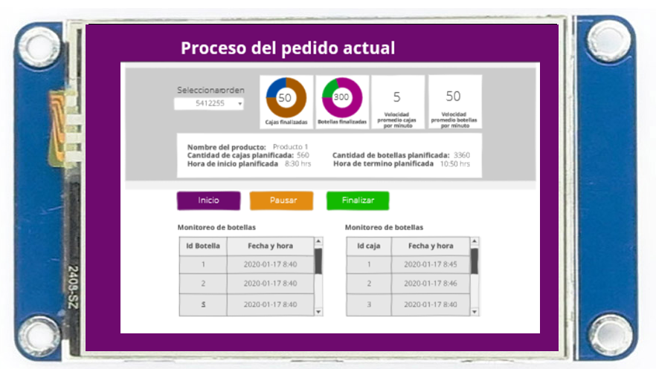
Descripción de la solución (Infraestructura)
HMI (Human Machine Interface):
Esta HMI cuenta con las opciones de selección para el proceso que se llevará a cabo en el momento, esto queda a criterio del encargado de producción en la línea de etiquetado para iniciar, finalizar o pausar un pedido planificado.
La acción de pausar el pedido de producción conlleva a un selector de causas, la cual despliega las opciones de detención más comunes, desde la falta de botellas para etiquetar, estancamiento o rotura de botellas, hasta un accidente laboral, dando la opción de retomar o postergar el pedido posteriormente con la finalidad de asociar una causa a la detención o tiempos muertos de producción.

Slide 6
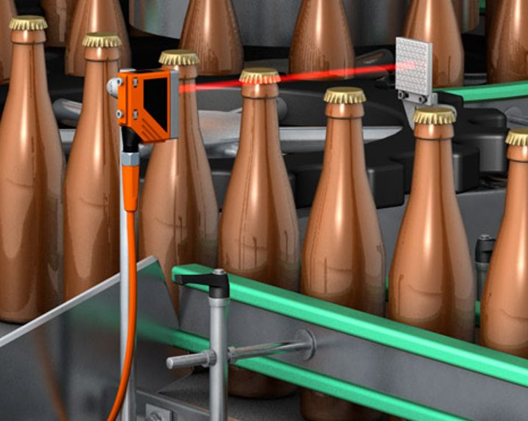
Descripción de la solución (Infraestructura)
Área de Etiquetado:
Para realizar la adquisición de datos se realiza la instalación de sensores fotoeléctricos con sus respectivos reflectores ubicados en la entrada y salida de la línea de etiquetado de vinos con la finalidad de registrar el paso de las botellas etiquetadas.

Slide 7
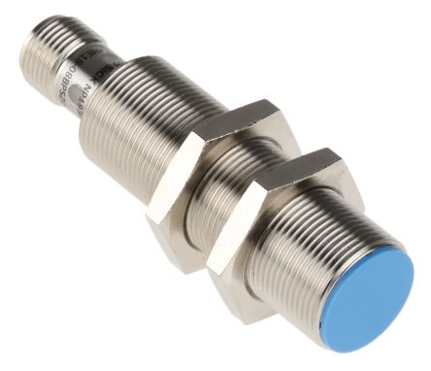
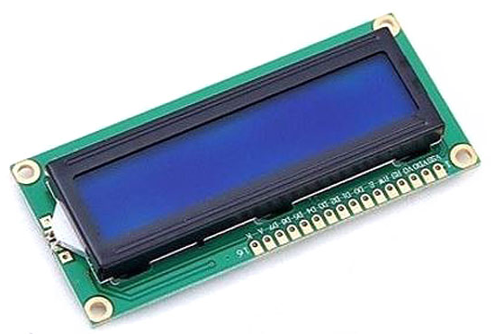
Descripción de la solución (Infraestructura)
Área de Embalaje:
Se instalará un sensor inductivo en área de empaque de botellas de vino para conteo de cajas finalizadas.
Adicionalmente se instalará una pantalla LCDI2C que mostrará el conteo de botellas y cajas finalizadas.

Slide 8
Descripción de la solución (Software)
Para guardar los registros capturados por los sensores que se observan en el Esquema Global, se realiza una Base de datos creada en SQL Server. Posteriormente se implementa una página web realizada en el Framework ASP.NET la cual ayuda a: visualizar los datos obtenidos por los sensores, dar prioridad a las ordenes a realizar en el día, identificar problemas que suceden en el proceso de producción y visualizar problemas según la orden.
Por otra parte se tiene la base de datos del SAP para obtener los datos de los pedidos.
Cabe destacar que tanto la página web como la base de datos en la que se registran los datos de los sensores y la base de datos del SAP se encuentra en un servidor local.
En las siguientes diapositivas se muestra una propuesta de lo que sería la página web.

Slide 9
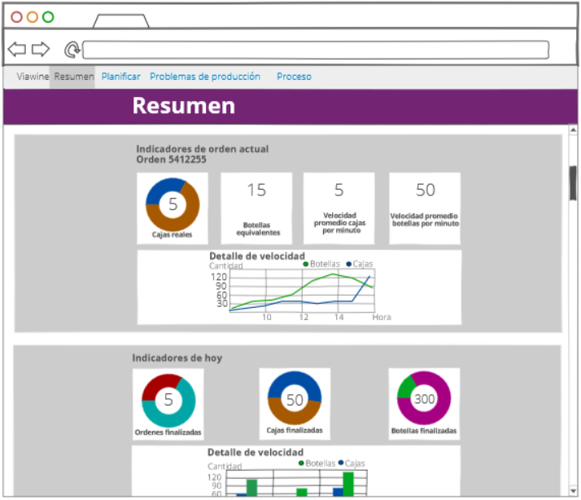
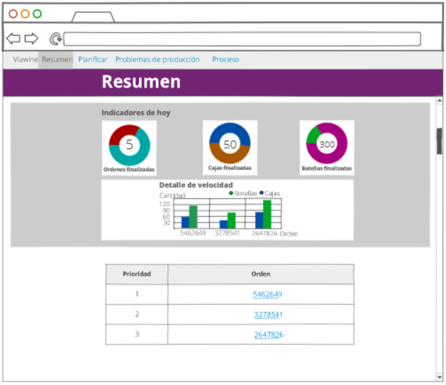
Página principal

Slide 10
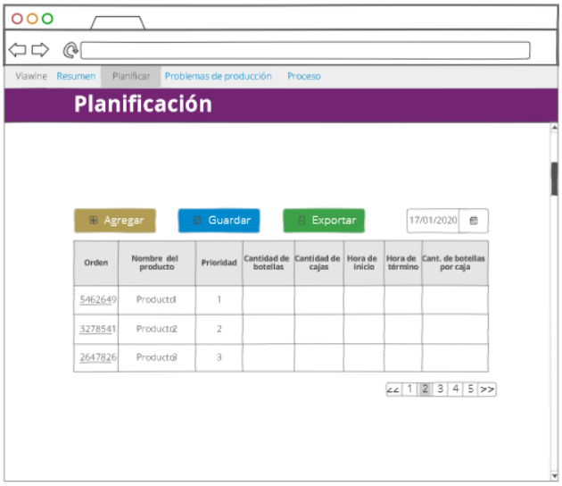
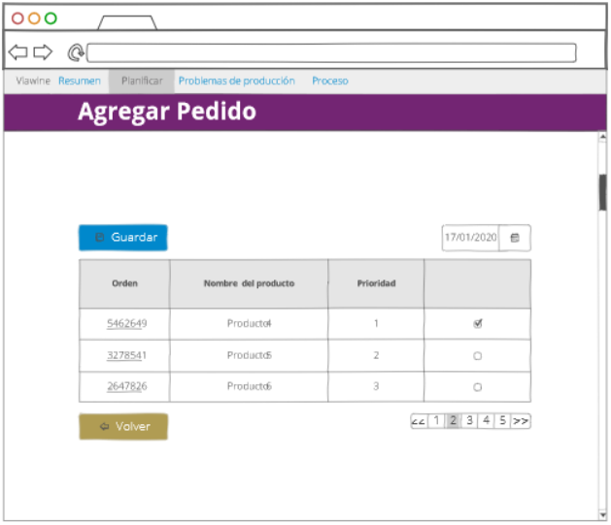
Página de planificación

Slide 11
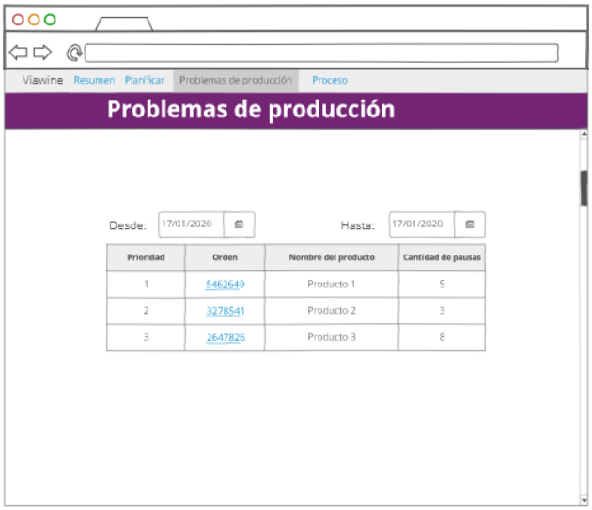
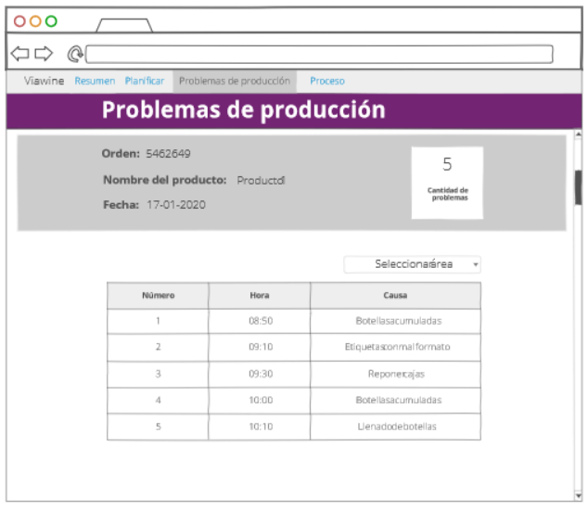
Página de problemas

Slide 12
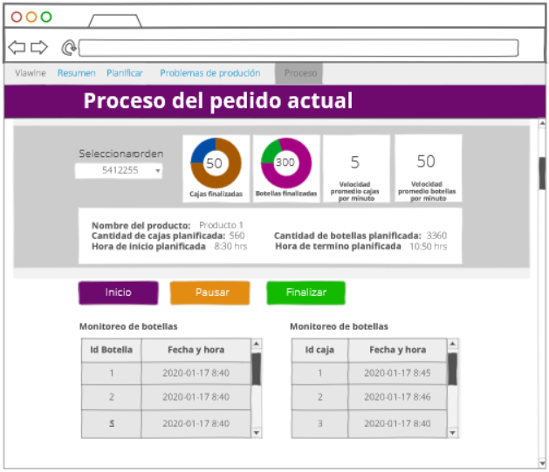
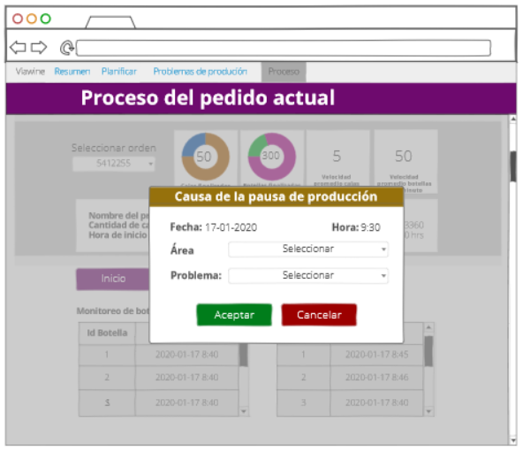
Página de proceso de pedido actual

